Slide 1
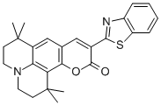
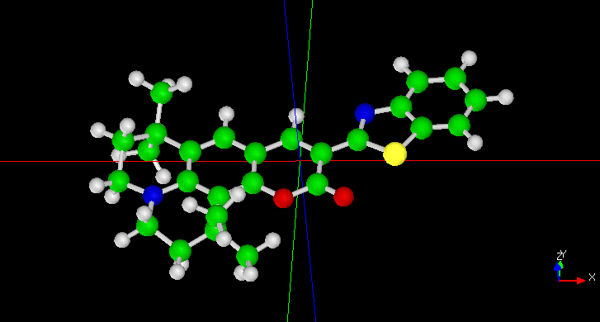
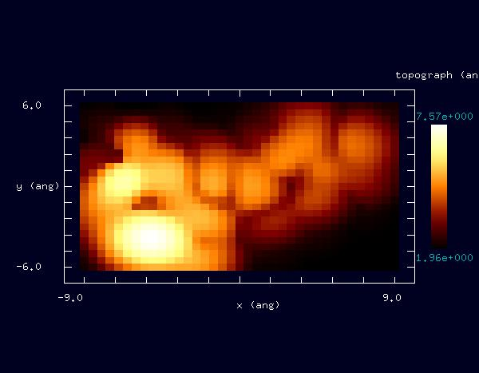
【DFTB】C545TのSTM像
有機半導体
探針：Si₄H₉
試料：クマリン545T
スキャンエリア：18Å×12Å
スキャンモード：constant current STM
探針バイアス：+1.0[V]
電流値：10[nA]
画像はコントラスト調整後
Notes:
DFTB_ConstCurrentSTM_Organic_010

